Slide 1
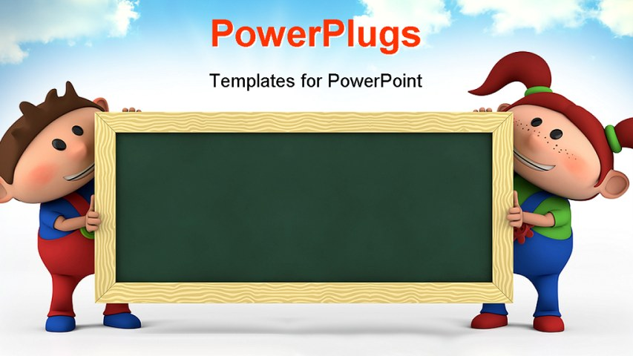
Magandang
Umaga

Slide 2
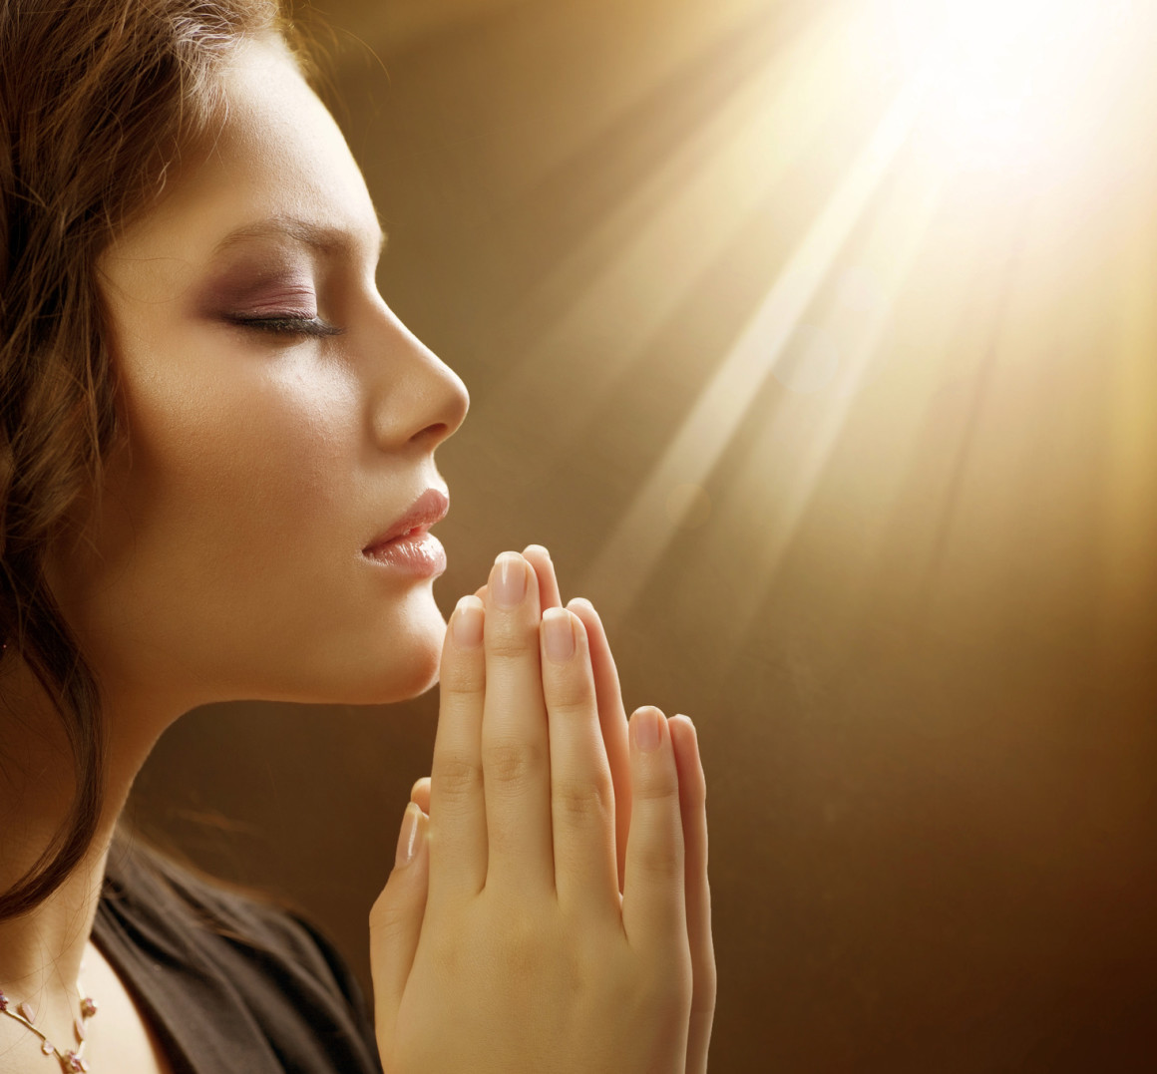


Slide 3
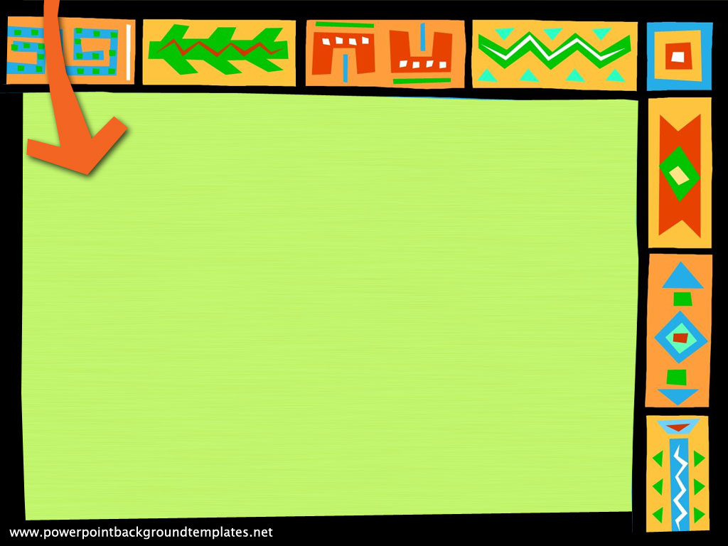
Ayos
ng
Pangungusap

Slide 4

Pangungusap

Slide 5


Pangungusap
Ang Pangungusap ay lipon ng mga salita na nagpapahayag ng buong diwa.

Slide 6

Bahagi ng Pangungusap
Simuno
Panaguri

Slide 7

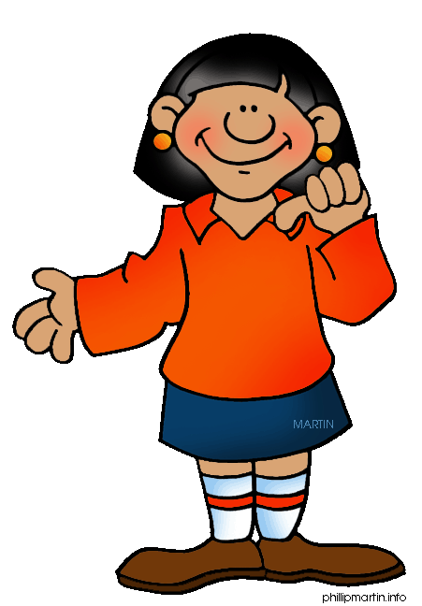
Simuno
Ang Simuno ay ang paksa o pina-uusapan sa pangungusap.

Slide 8
Panaguri
Ang Panaguri ang nagsasabi tungkol sa simuno.

Slide 9
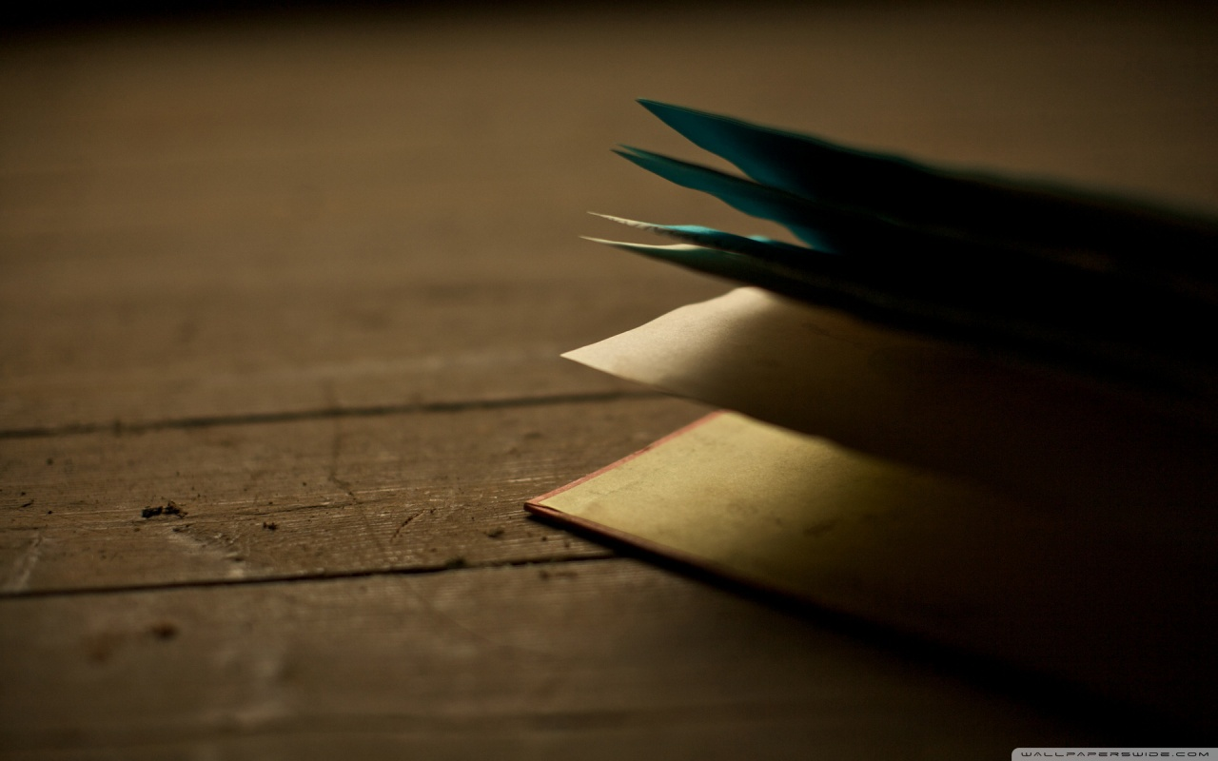

Tukuyin ang isinasaad ng mga larawan

Slide 10
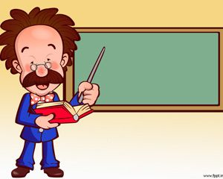
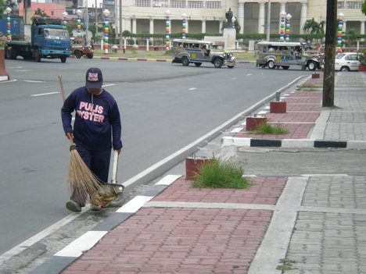

Slide 11
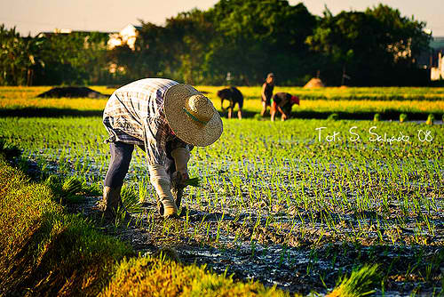

Slide 12
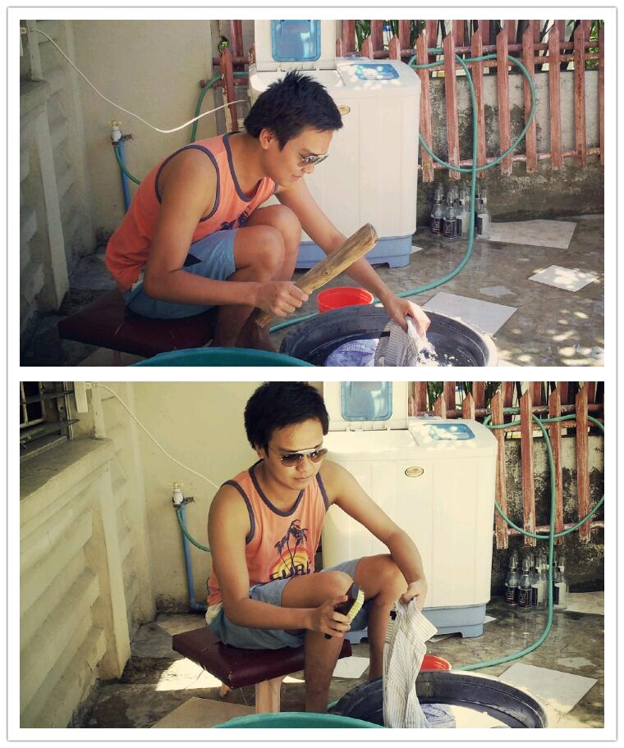

Slide 13
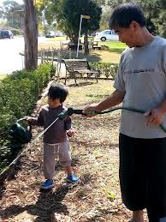

Slide 14
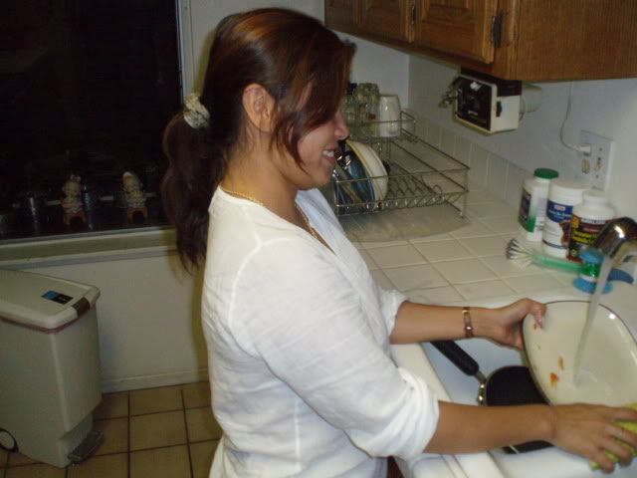

Slide 15
Ayos
ng
Pangungusap

Slide 16
Ayos ng Pangungusap
Karaniwan
Di-Karaniwan

Slide 17
Karaniwang Ayos
Ang karaniwang ayos ng pangungusap ay nauunsa ang panaguri kaysa simuno/paksa.

Slide 18
Halimbawa:
Watak-watak Kami
Panaguri Simuno

Slide 19
Di-Karaniwang Ayos
Ang di-karaniwang ayos ay kung nauuna ang paksa at ginagamit ng panandang “ay”.

Slide 20
Halimbawa:
Ako ay isa sa marami
Simuno Panaguri

Slide 21
Tukuyin kung Karaniwan o Di-Karaniwan Ayos ang Pangungusap.

Slide 22
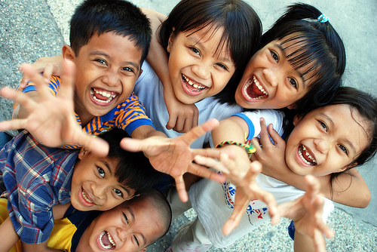
Masayahin ang mga Pilipino
Karaniwan
Di-Karaniwan

Slide 23
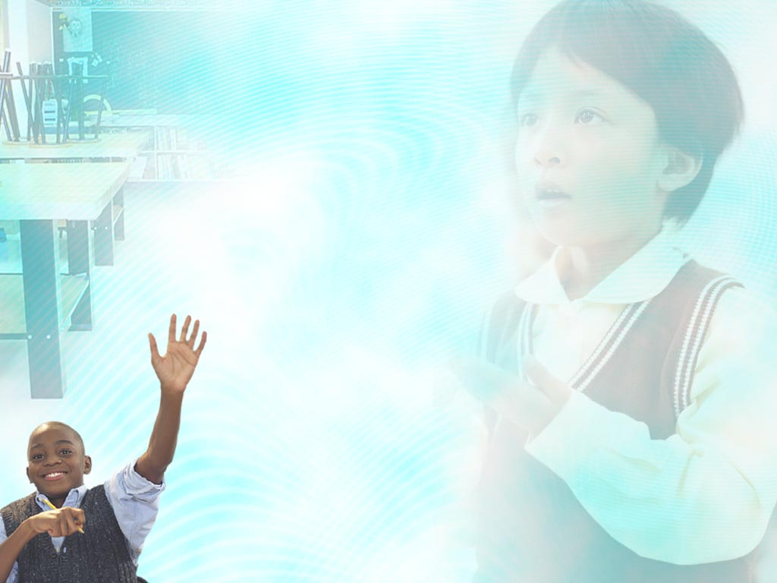
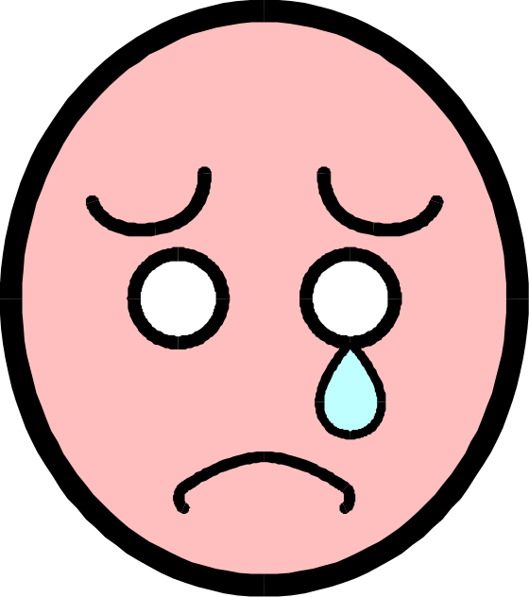
Subukang Muli!

Slide 24

Magaling!

Slide 25
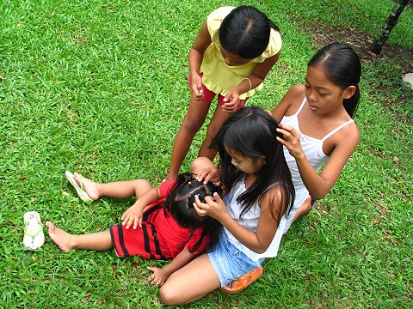
Si Nápoles at Gloria
ay may kuto.
Karaniwan
Di-Karaniwan

Slide 26
Subukang Muli!

Slide 27
Magaling!

Slide 28
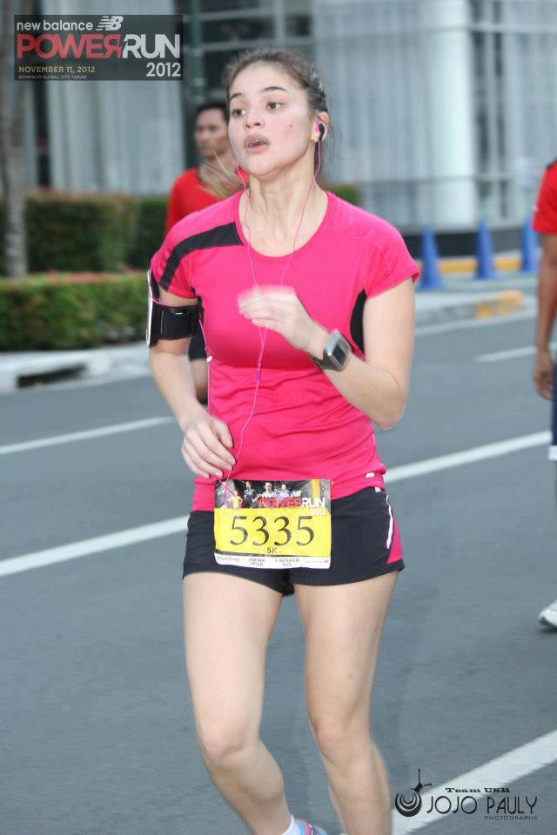
Si Anne ay tumatakbo.
Karaniwan
Di-Karaniwan

Slide 29
Subukang Muli!

Slide 30
Magaling!

Slide 31
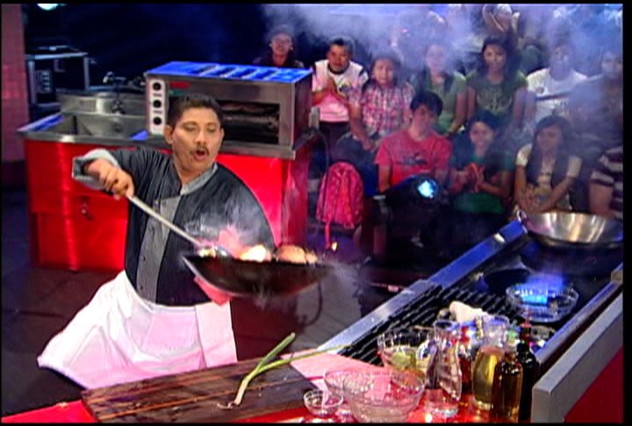
Si Chef Boy Logro
ay nagluluto.
Karaniwan
Di-Karaniwan

Slide 32
Subukang Muli!

Slide 33
Magaling!

Slide 34
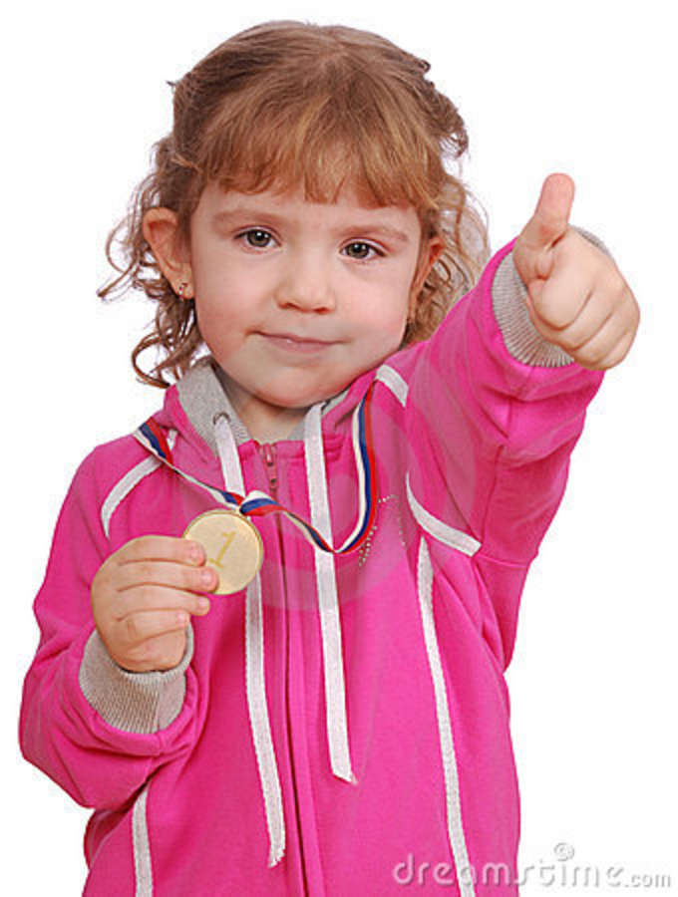
Matalino si Miriam
Karaniwan
Di-Karaniwan

Slide 35
Subukang Muli!

Slide 36
Magaling!

Slide 37



Slide 38

Takdang-Aralin:
1.) Sumulat ng limang tanong at sagutan.
2.) Anu-ano ang mga uri ng pangungusap ayon sa gamit.

